Slide 1



Slide 2

TIẾT 4 – CHỦ ĐỀ 5

Slide 3


KHỞI ĐỘNG

Slide 4


Vận động: “BODY PERCUSSION”

Slide 5

TỔ CHỨC CÁC HOẠT ĐỘNG
VẬN DỤNG – SÁNG TẠO

Slide 6
TRÒ CHƠI
ĐỌC NHANH – ĐỌC ĐÚNG

Slide 7


ĐỌC NHANH – ĐỌC ĐÚNG
CÂU 1
CÂU 2

Slide 8
ĐỌC RÁP LỜI CA
VÀ VẬN ĐỘNG

Slide 9


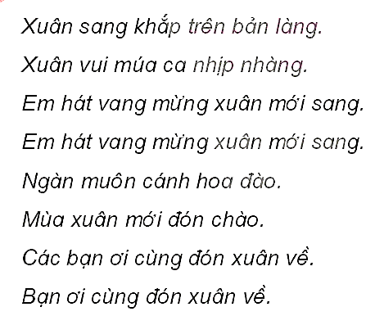
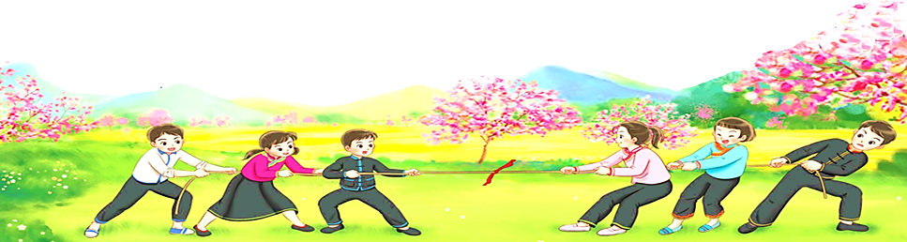
NHẠC ĐỆM

Slide 10
BIỂU DIỄN BÀI HÁT
ĐÓN XUÂN VỀ
THEO Ý THÍCH

Slide 11
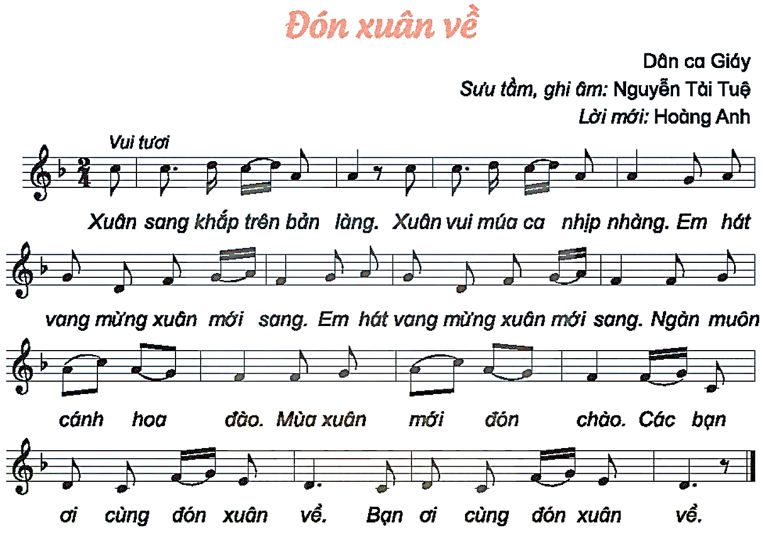
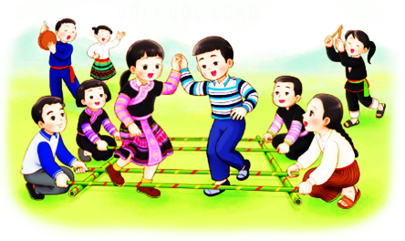
NHẠC ĐỆM

